Slide 1
Молодец !
Правильный ответ!

Slide 2
Подумай ещё !!!
Ответ не верный

Slide 3
Старинная узорчатая твердая сталь для клинков
пилат
чугун
булат
манат

Slide 4
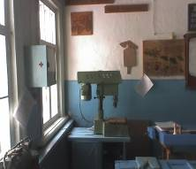
2) приспособление для сверления
форель
карамель
дрель
акварель

Slide 5
3) косая стамеска для точения по дереву
А) сажень
В) майзель
С) газель
Д) дизель

Slide 6
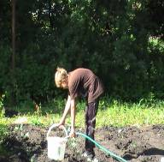
4) вращающаяся часть электродвигателя
a) ротор
в) статор
с) генератор
д) шунт

Slide 7
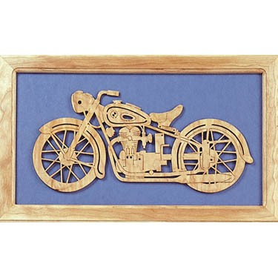
5) инструмент для выпиливания криволинейных контуров
a) базилик
в) лобзик
с) зяблик
д) лучковая пила

Slide 8
6) инструмент для нанесения меток на заготовке
a) метчик
в) кернер
с) шлямбур
д) бородок

Slide 9
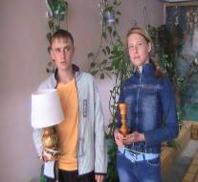
7) обработка резанием поверхностей тел вращения
а) точение
в) пиление
с) сверление
д) долбление

Slide 10
8) приспособление для закрепления инструмента
a) пистон
в) патрон
с) гильза
д) кинза

Slide 11
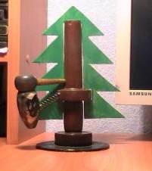
9) один из пороков древесины
a) лабиринт
в) червоточина
с) сердцевина
д) кожура

Slide 12
10) инструмент для выдалбливания неглубоких гнёзд и отверстий
a) зубило
в) стамеска
с) рубище
д) галтель

Slide 13
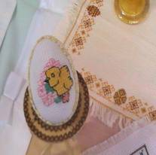
11) режущий инструмент для обработки отверстий после сверления
a) венец
в) зенкер
с) зенцзубель
д) хонг

Slide 14
12) инструмент для нарезания внутренней резьбы
a) лерка
в) плашка
с) метчик
д) резец

Slide 15
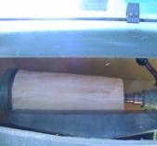
13) полукруглая стамеска для точения древесины
a) майзель
в) рейер
с) рокер
д) маркер

Slide 16
14) инструмент для нарезания наружной резьбы
a) фаска
в) плашка
с) глашка
д) монашка

Slide 17
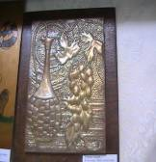
15) инструмент для ударных работ
a) наковальня
в) молоток
с) рейсмус
д) боёк

Slide 18
16) инструмент для пробивки отверстий в бетонных частях зданий
a) бомбер
в) зуммер
с) шлямбур
д) дырокол

Slide 19
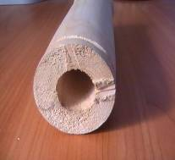
17) единица длины равная 2,54 см
a) фунт
в) дюйм
с) сантим
д) шиллинг

Slide 20
18) профиль сортового проката
a) надфиль
в) рашпиль
с) швеллер
с) нагель

Slide 21
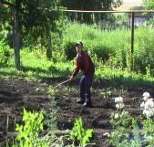
19) вещество, уменьшающее трение
a) декомпрессор
в) сливки
с) сметана
д) масло

Slide 22
20) устройство для регулирования напряжения электрического тока
a) реостат
в) термостат
с) термометр
д) ареометр

Slide 23
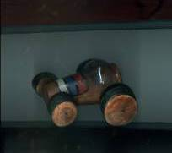
21) металл, применяемый для пайки
a) свинец
в) алюминий
с) олово
д) медь

Slide 24
22) инструмент для строгания древесины
a) шерхебель
в) шершень
с) шпиндель
д) пендель

Slide 25
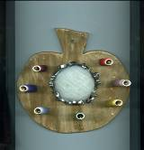
23) город, давший название кормовой траве
a) Малага
в) Люцерн
с) Анохайм
д) Севилья

Slide 26
24) город, стоящий на воде на сваях из сибирской лиственницы
a) Флоренция
в) Варшава
с) Венеция
д) Болонья

Slide 27
25) в какой стране зародилось слово «слесарь»
a) Россия
в) Германия
с) Франция
д) Польша

Slide 28
26) место сцепки с\х орудия с трактором
a) спица
в) синица
с) сница
д) десница

Slide 29
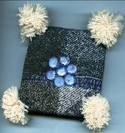
27) узкая боковая поверхность доски
a) кромка
в) бруствер
с) триер
д) полотно

Slide 30
28) задняя передвигающаяся часть станка
a) дедка
в) тётка
с) мамка
д) бабка

Slide 31
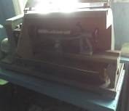
29) приспособление для передвижения задней бабки станка
a) санки
в) лыжи
с) салазки
д) коньки

Slide 32
30) деталь, соединяющая между собой вал и шестерню
a) шпонка
в) шпилька
с) штифт
д) шуруп

Slide 33
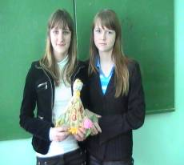
31) из какого сплава изготавливают значки и брошки
a) дюралюминий
в) латунь
с) мельхиор
д) томпак

Slide 34
32) кто строит дом
a) столяр
в) плотник
с) домушник
д) слесарь

Slide 35
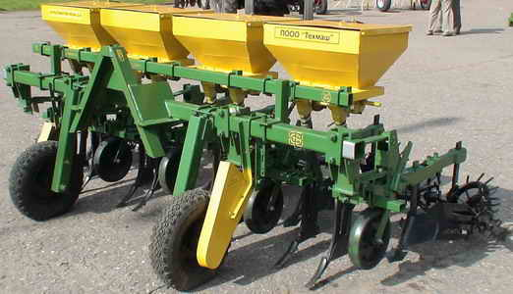
33) часть сцепки с\х орудия и трактора
a) кулон
в) брошь
с) серьга
д) ожерелье

Slide 36
34) сверла бывают
a) хвостовые
в) перовые
с) лапчатые
д) шерстяные

Slide 37
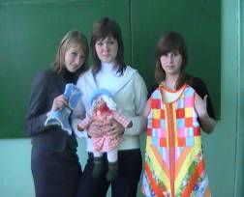
35) солдатик из сказки был сделан из
a) серебра
в) свинца
с) олова
д) меди

Slide 38
36) искусственный пиломатериал это
a) ФСБ
в) ДСП
с) ОРТ
д) СПС

Slide 39
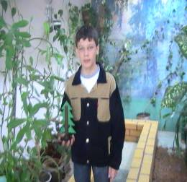
37) измерительная шкала штангенциркуля это
a) нониус
в) нострадамус
с) наутилус
д) надфиль

Slide 40
38) деталь картофелесажалки называется
a) вилка
в) ложка
с) ножик
д) спица

Slide 41
39) расстояние между соседними витками резьбы
a) дюйм
в) фунт
с) шаг
д) четверть

Slide 42
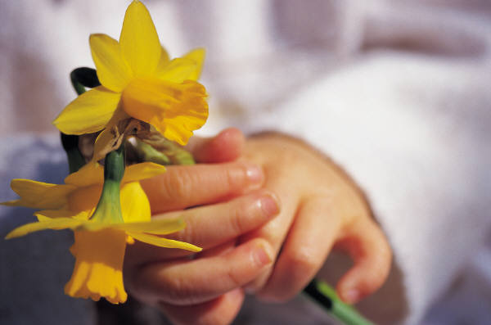
Спасибо за ваши знания !!!
Т е х н о л о г и я поможет в а м в с е г д а

